Slide 1
6장. 집합 연산 및 SQL 최적화

Slide 2
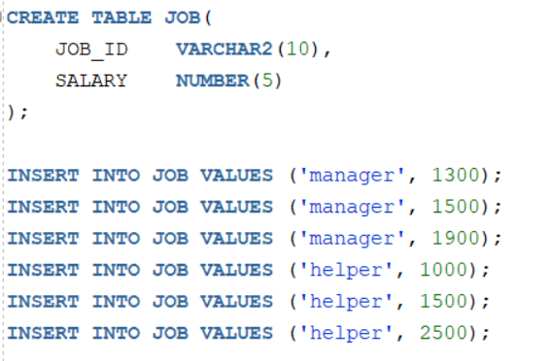
집합 연산
집합 연산
테이블은 투플의 집합이므로 테이블 간의 집합 연산을 이용하여 합집합, 차집합, 교집합을 구할 수 있다.
UNION, MINUS 등이 있으며
UNION 연산자는 중복을 포함하지 않고, UNION ALL 연산자는 중복을 포함한다.

Slide 3
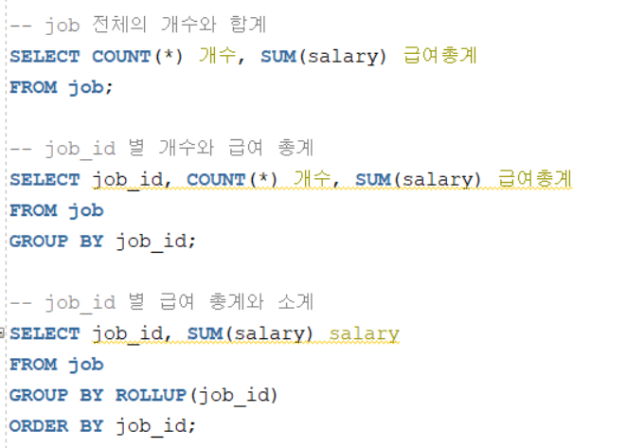
집합 연산

Slide 4
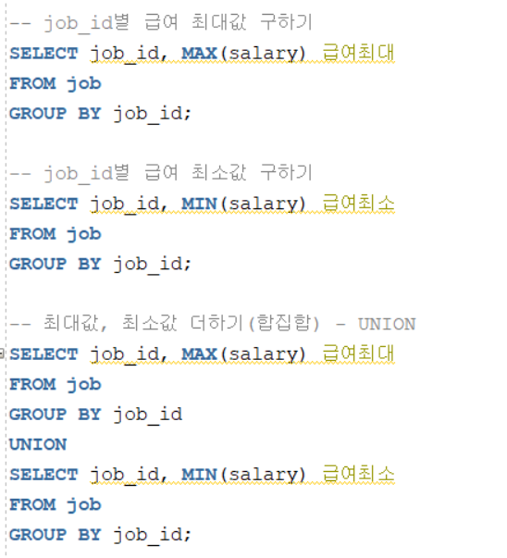
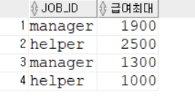
집합 연산

Slide 5
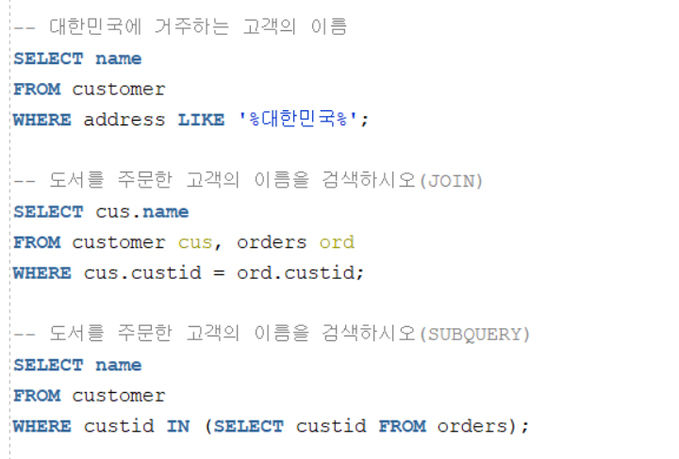
집합 연산
집합 연산 – 고객 이름의 합집합을 구하고 싶다.

Slide 6
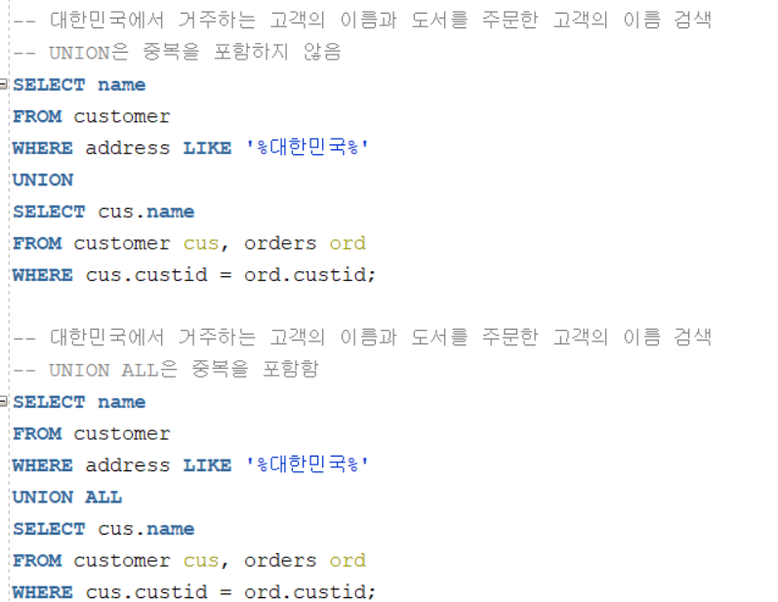
집합 연산

Slide 7
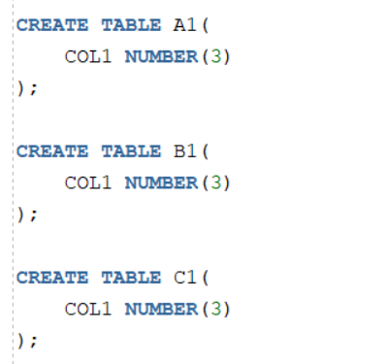
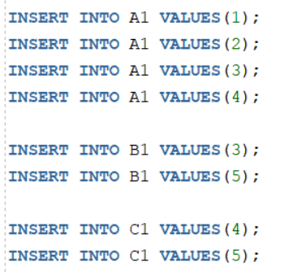
집합 연산

Slide 8
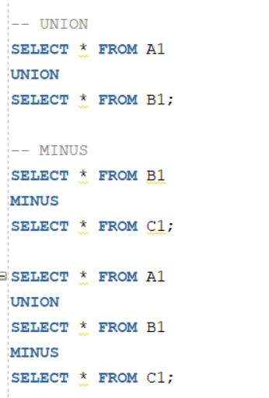
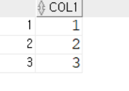
집합 연산

Slide 9
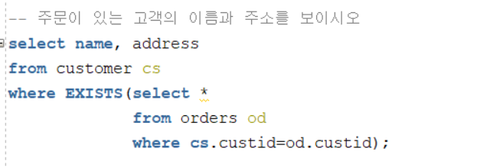
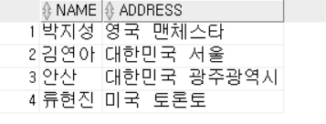
EXISTS
EXISTS – 주문이 있는 고객을 알고 싶다.
조건에 맞는 투플이 존재하면 결과에 포함시킨다.
즉 부속질의문의 어떤 행이 조건에 만족하면 참이다.

Slide 10
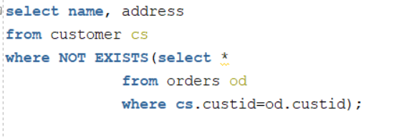
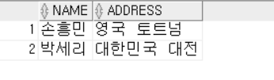
EXISTS
EXISTS – 주문이 있는 고객을 알고 싶다.

Slide 11
SQL 최적화
옵티마이저(Optimizer)와 실행 계획
옵티마이저는 SQL의 실행 계획을 수립하고, SQL을 실행하는 데이터베이스 관리 시스템의 소프트웨어이다.
동일한 결과가 나오는 SQL도 어떻게 실행하느냐에 따라 성능이 달라진다.
데이터 딕셔너리에 있는 오브젝트 통계, 시스템 통계등의 정보를 사용해서 예상되는 비용을 산정한다.
옵티마이저는 여러 개의 실행 계획 중에서 최저비용을 가지고 있는 계획을 선택해서 SQL을 실행한다.

Slide 12
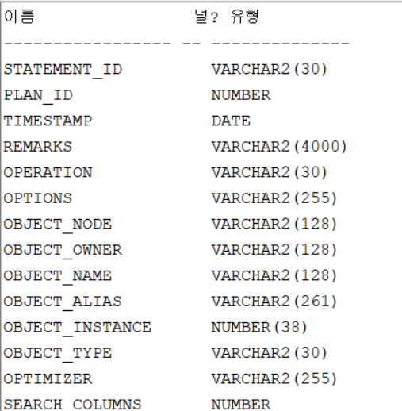
SQL 최적화
옵티마이저(Optimizer)와 실행 계획
Oracle 명령어
DESC PLAN_TABLE;

Slide 13
SQL 최적화
SELECT * FROM employee;

Slide 14
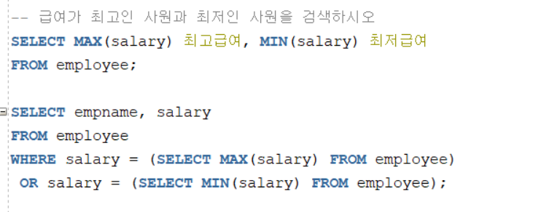

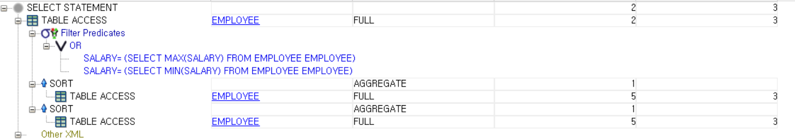
SQL 최적화

Slide 15
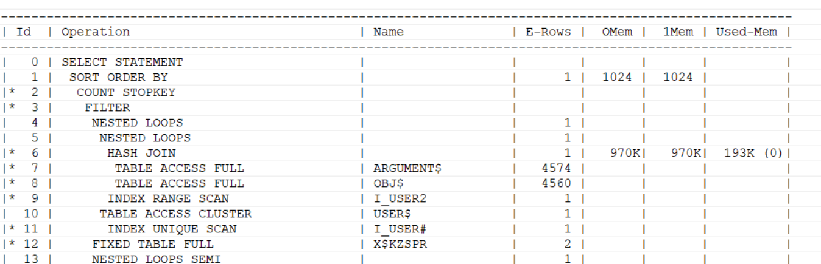
SQL 최적화

Slide 16
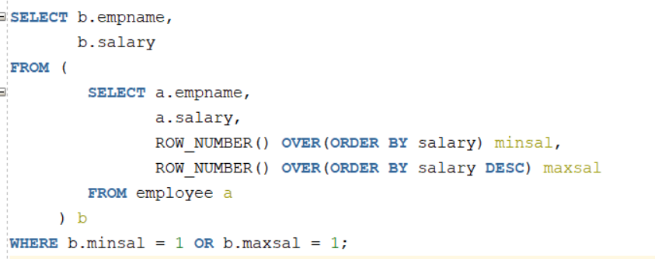
SQL 최적화

Slide 17
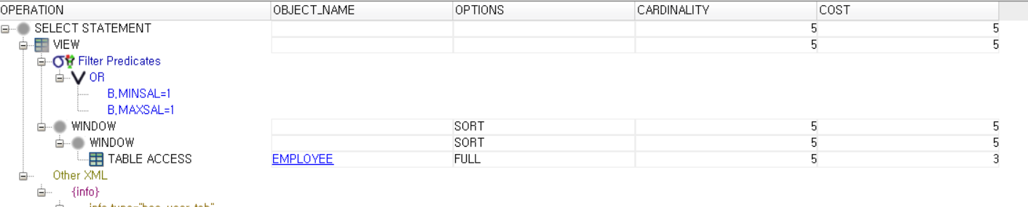
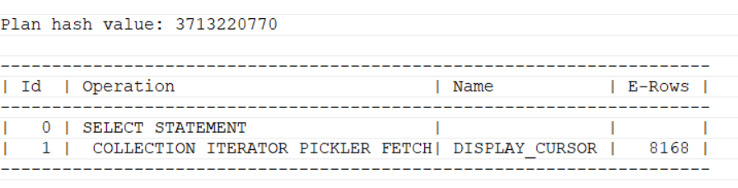
SQL 최적화

Slide 18
SQL 최적화
인덱스(INDEX)
인덱스는 데이터를 빠르게 검색할 수 있는 방법을 제공함
인덱스는 인덱스 키(예 bookid)로 정렬되어 있기 때문에 원하는 데이터를 빠르게 조회한다.
인덱스는 오름차순 및 내림차순으로 탐색이 가능하다
하나의 테이블에 여러 개의 인덱스를 생성할 수 있고 하나의 인덱스는 여러 개의 칼럼으로 구성될 수 있다.
오라클은 힌트를 사용하면 확실하게 인덱스를 실행 시킬수 있다.

Slide 19
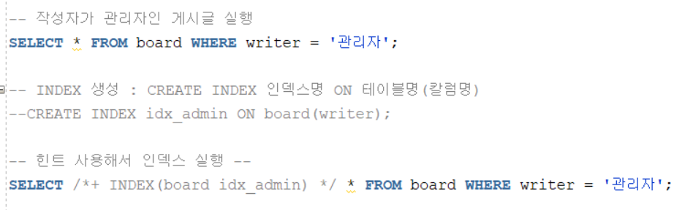
SQL 최적화
INDEX 생성 : CREATE INDEX 인덱스이름 ON 테이블명(칼럼명)
힌트 사용법
/*+ INDEX(테이블명 인덱스명) */

Slide 20

SQL 최적화
INDEX 삭제 : DROP INDEX 인덱스이름

